Slide 1
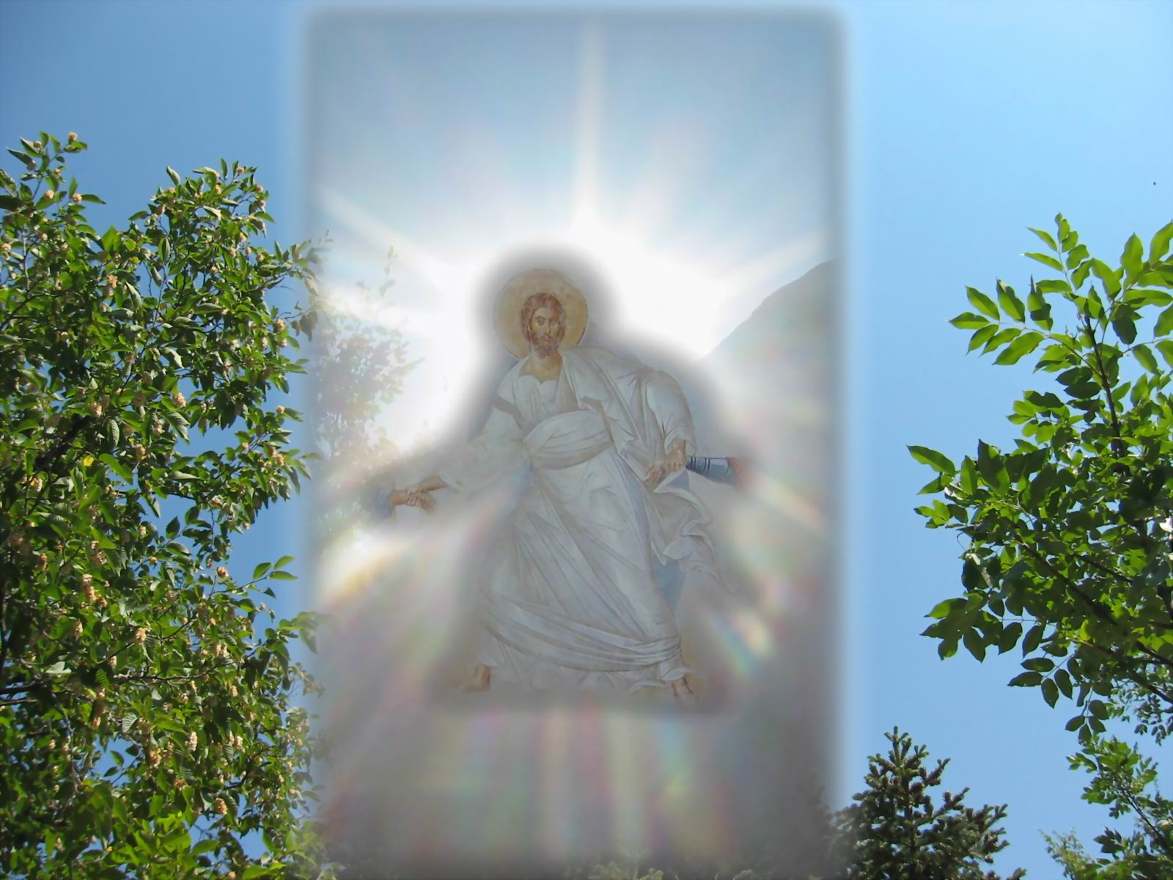
Στην αναστάσιμη χαρά
φυτρώνουν μέσα μας φτερά

Slide 2
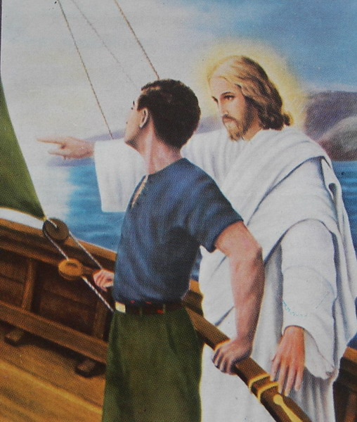
κι αντάμα ξεκινάμε
για κάποιες χώρες μακρινές

Slide 3
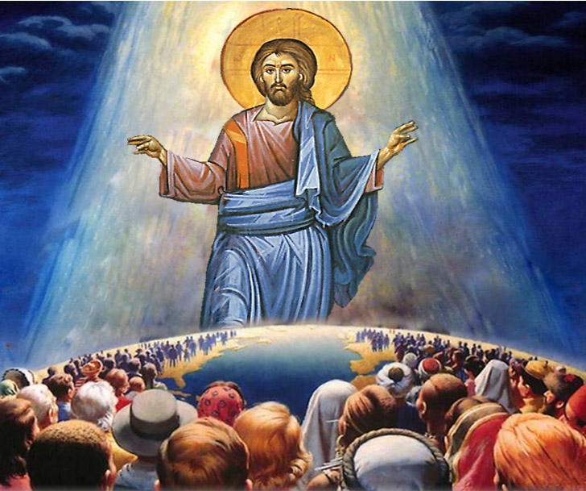
που τόσες γνώριμες φωνές
μας προσκαλούν να πάμε

Slide 4
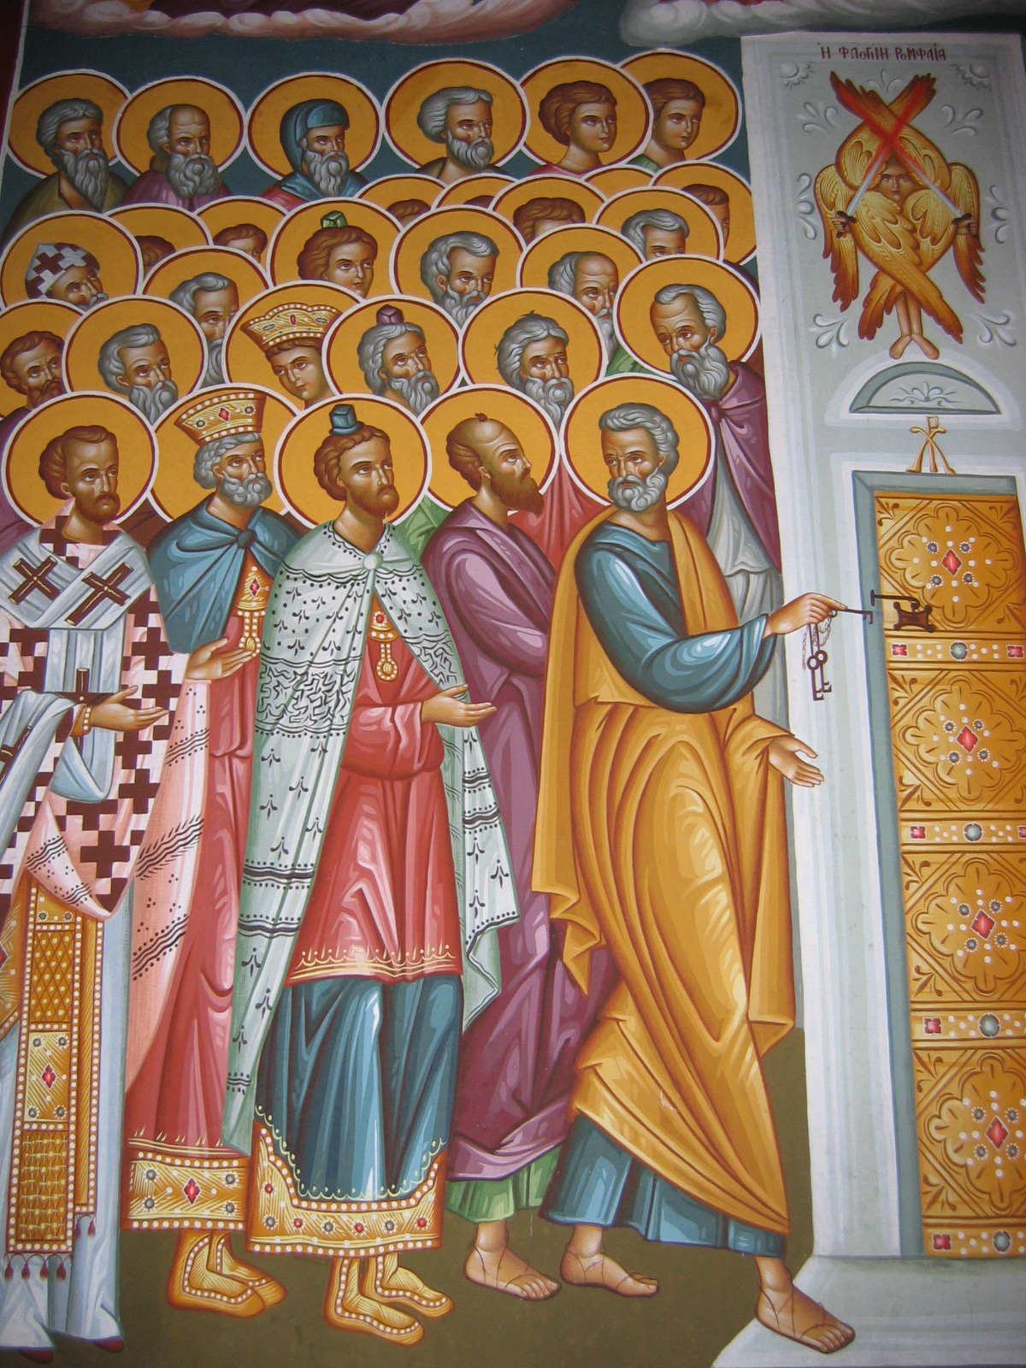
Όλοι μαζί κι είν’ η φωτιά
στην τρισευδαίμονη ματιά

Slide 5
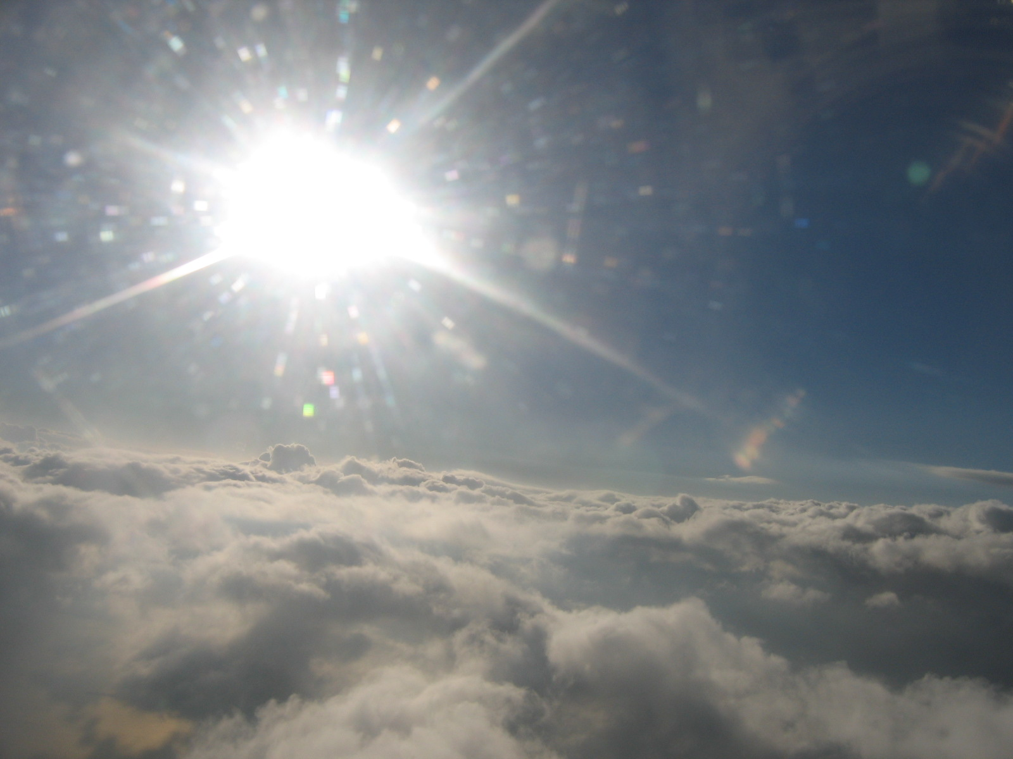
και λάμπει γύρω η πλάση.
Δόξα, ωσαννά στον Πλαστουργό

Slide 6
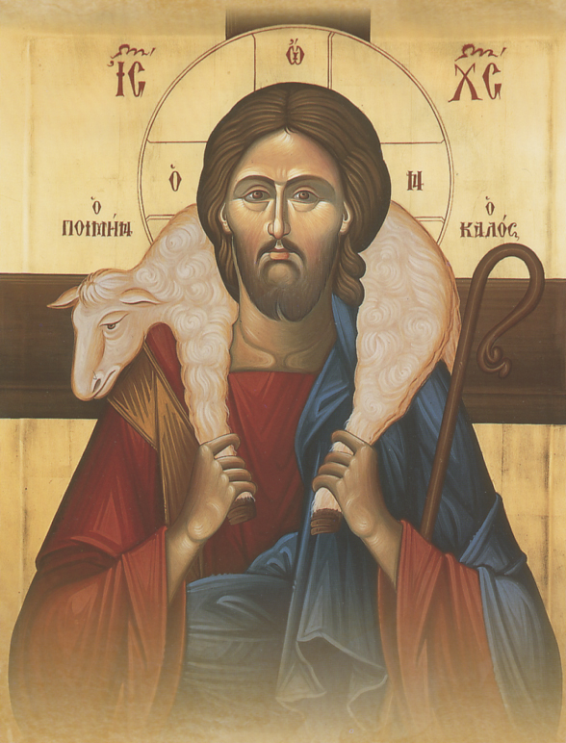
Που ’ρθε με λόγο και σταυρό
τον κόσμο ν’ αναπλάσει

Slide 7
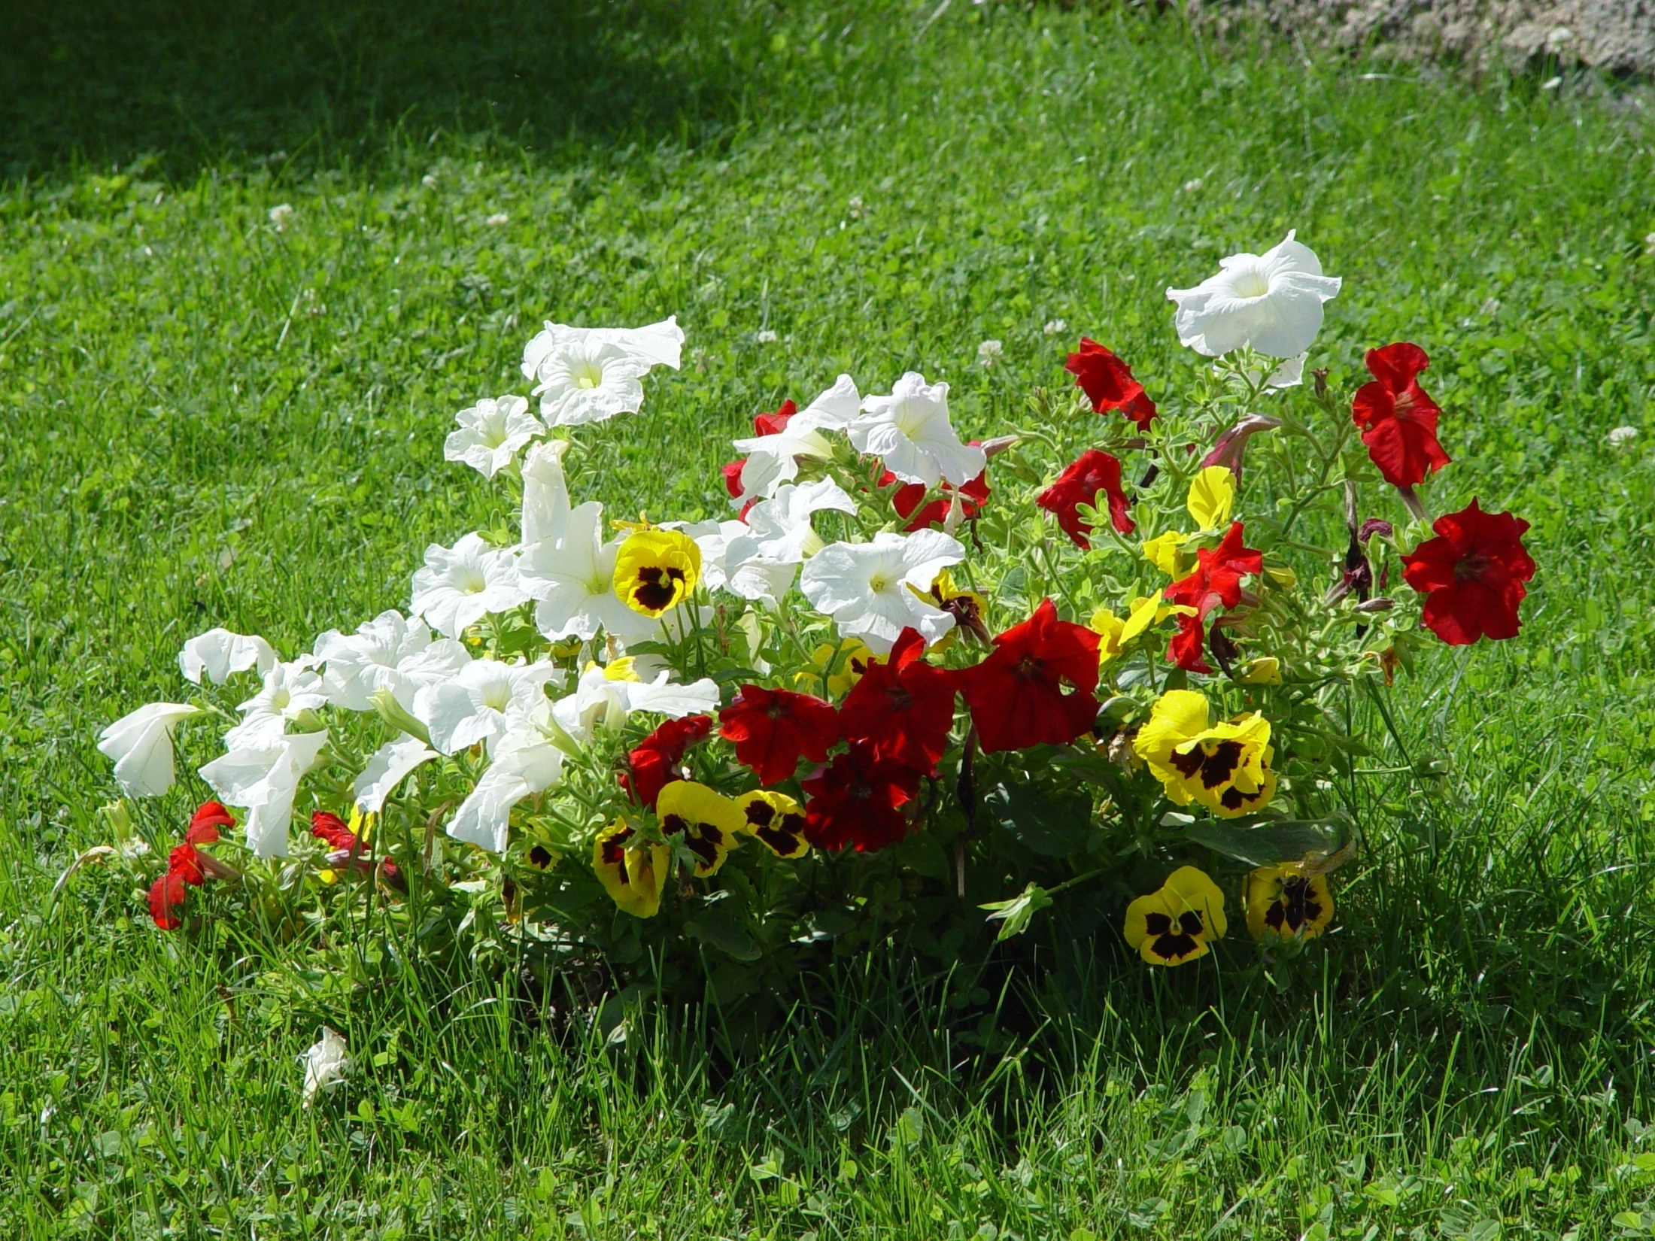
Άνοιξη μπήκε για καλά
κι η αγράμπελη μοσχοβολά

Slide 8
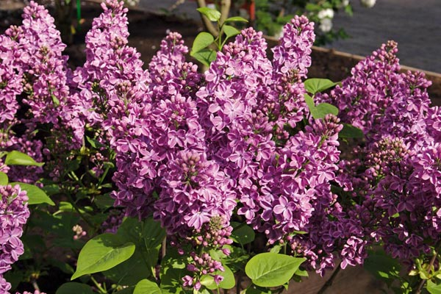
κι η πασχαλιά ευωδιάζει.

Slide 9
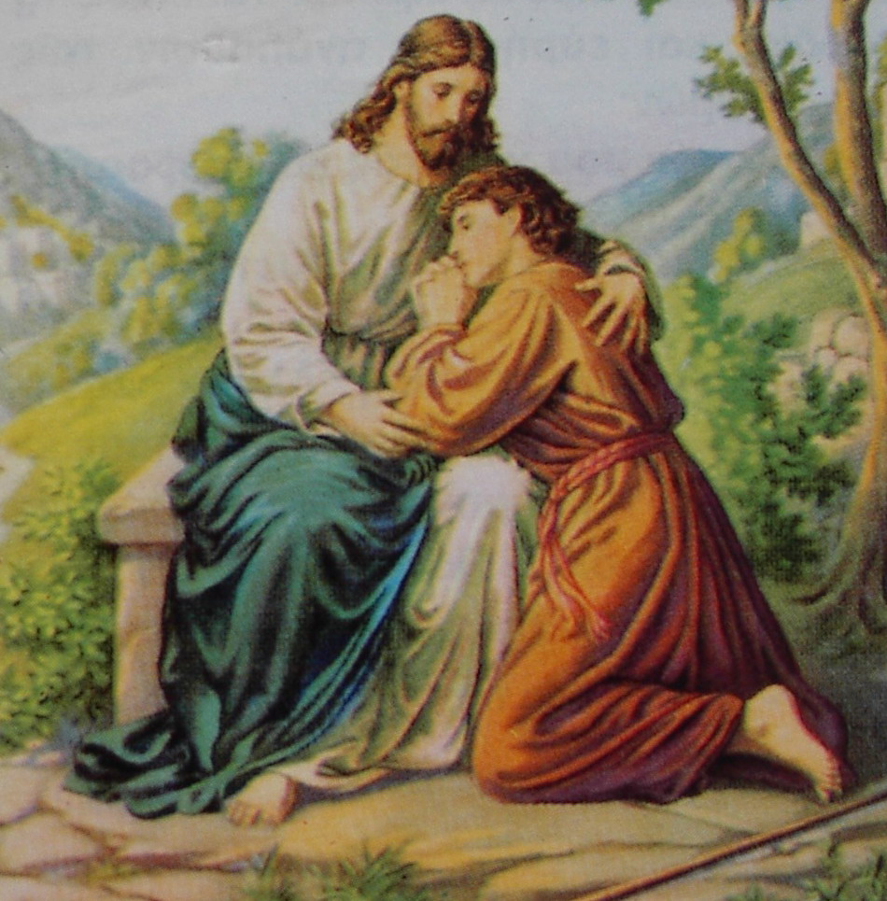
Πήδα και χόρευε, ψυχή,
που σ’ έλιωσε η απαντοχή
και το πικρό μαράζι

Slide 10
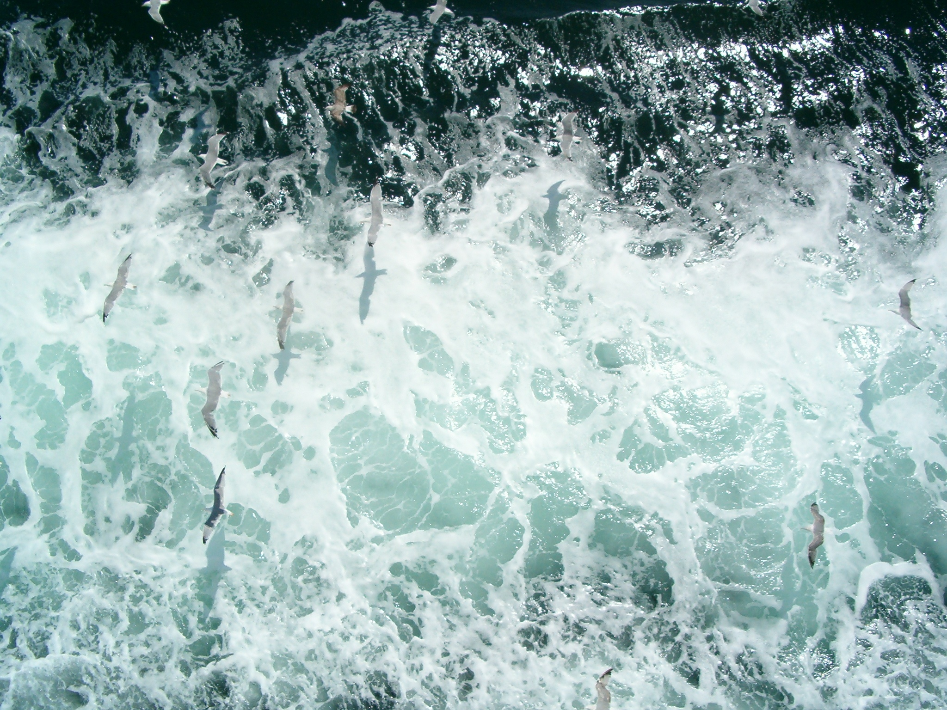
Άνοιξη μπήκε για καλά
κι η θάλασσα παιζογελά

Slide 11
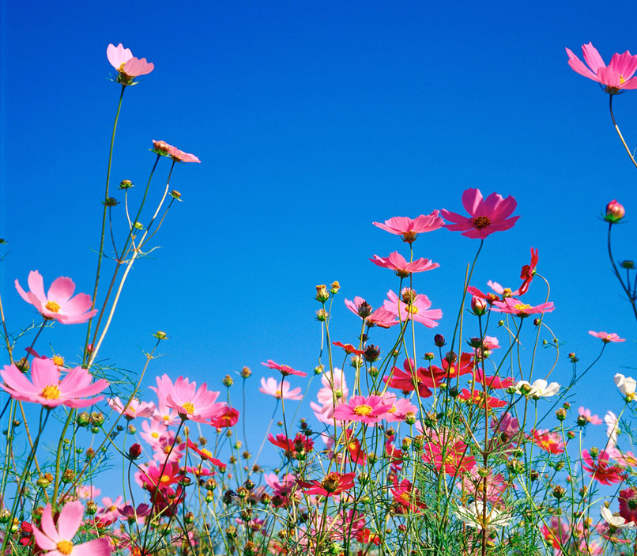
κι ανθίζουν κήποι, εντός μου

Slide 12
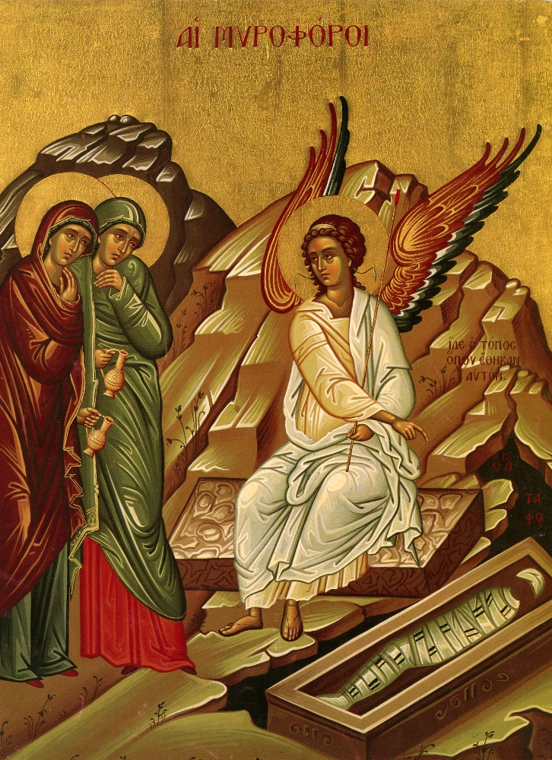
Πλάκες, που στέκατε βαριές
στα μνήματα και στις καρδιές

Slide 13
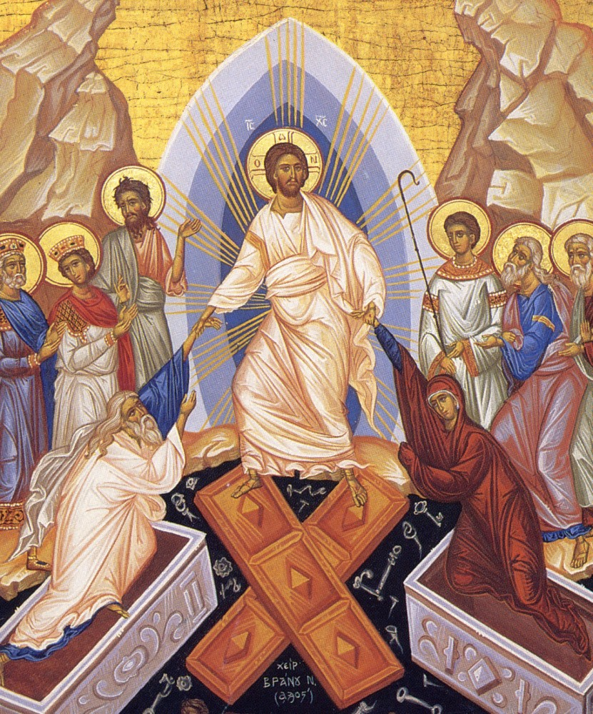
σας έσπασε ο Χριστός μου

